Slide 1
Disciplina Banco de Dados
Professor Rodrigo Ramos Dornel
Sistemas de Informação

Slide 2
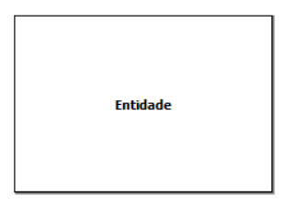
Diagrama Entidade Relacionamento
Entidade
É representada por um retângulo.

Slide 3
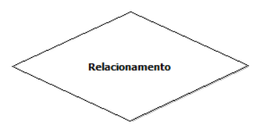
Diagrama Entidade Relacionamento
Losango
O relacionamento é representado por um losango.

Slide 4
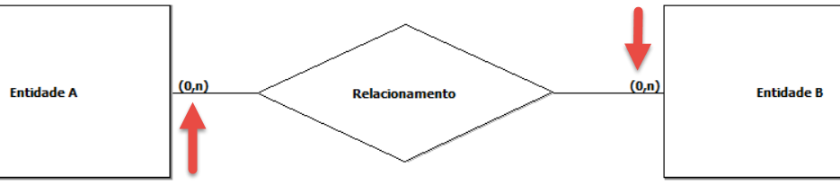
Diagrama Entidade Relacionamento
Cardinalidade
Representa o grau de relacionamento entre uma entidade e a outra.

Slide 5
Diagrama Entidade Relacionamento
Cardinalidade: mínima e máxima
Mostra a quantidade de vezes que uma entidade referencia a outra. Ou seja, para um ocorrência da entidade A, quantas ocorrências de B podem existir.

Slide 6
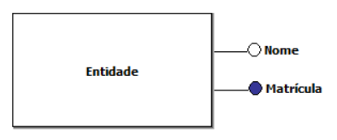
Diagrama Entidade Relacionamento
Atributos
São representados por uma linha e um círculo, podendo diferenciar os atributos das chaves que podem ser círculos pintados.

Slide 7
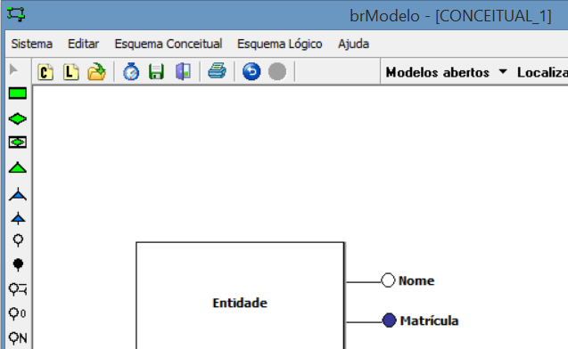
Diagrama Entidade Relacionamento
brModelo

Slide 8
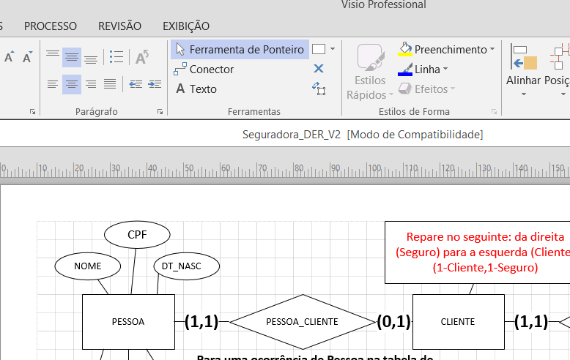
Diagrama Entidade Relacionamento
Visio

Slide 9
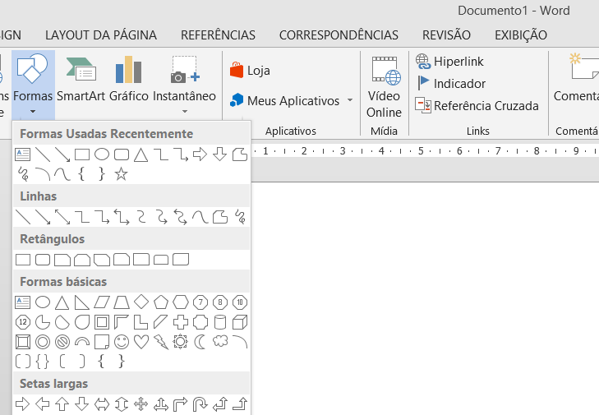
Diagrama Entidade Relacionamento
Word

Slide 10
Dúvidas?
?

